Slide 1

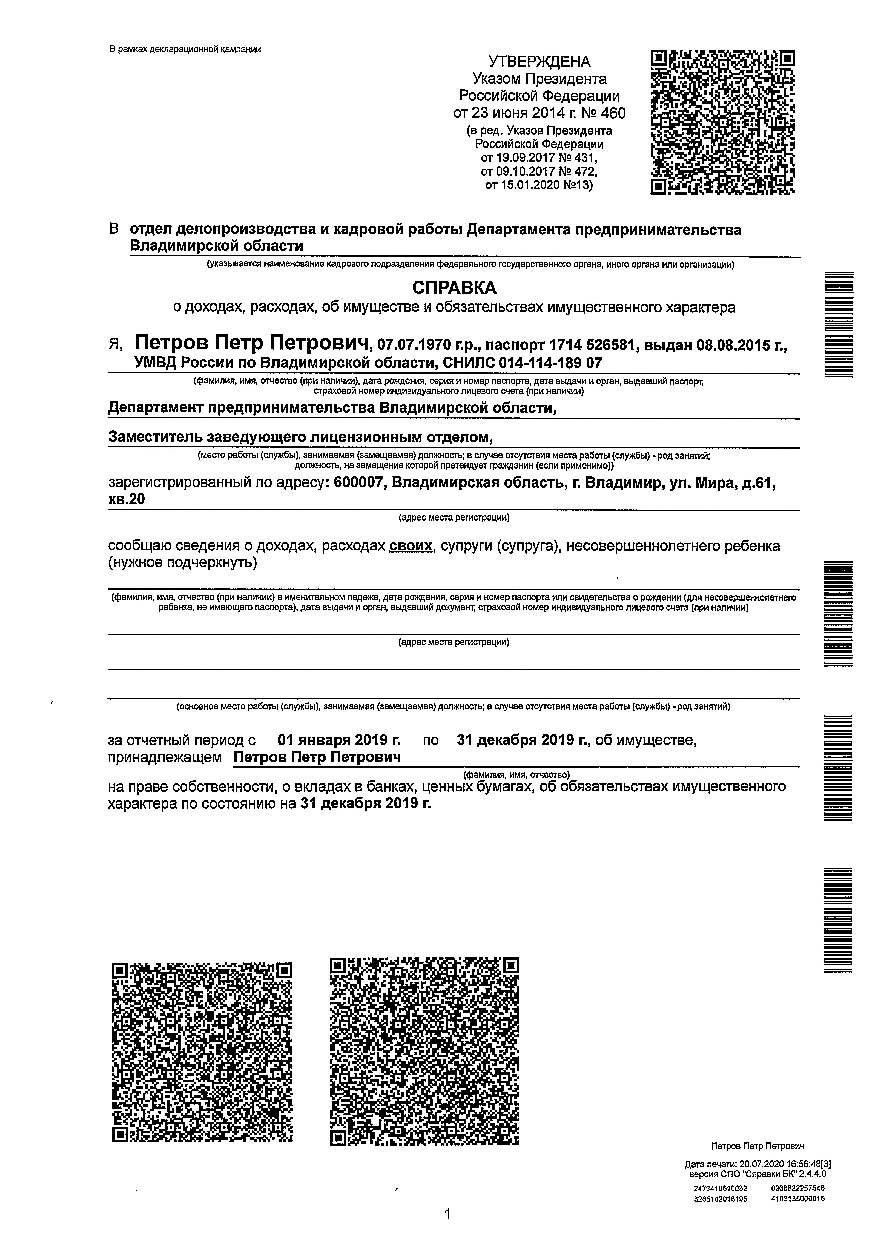
ОБРАЗЕЦ
ДЕПАРТАМЕНТ БЕЗОПАСНОСТИ
ВЛАДИМИРСКОЙ ОБЛАСТИ
справки о доходах, расходах, об имуществе и обязательствах имущественного характера для лиц, замещающих должности государственной гражданской службы
(с учетом Методических рекомендаций по вопросам представления сведений о доходах, расходах, об имуществе и обязательствах имущественного характера и заполнения соответствующей формы справки в 2021 году (за отчетный 2020 год), разработанных Министерством труда и социальной защиты Российской Федерации). Письмо Минтруда России от 29.12.2020 N 18-2/10/В-12837.

Slide 2
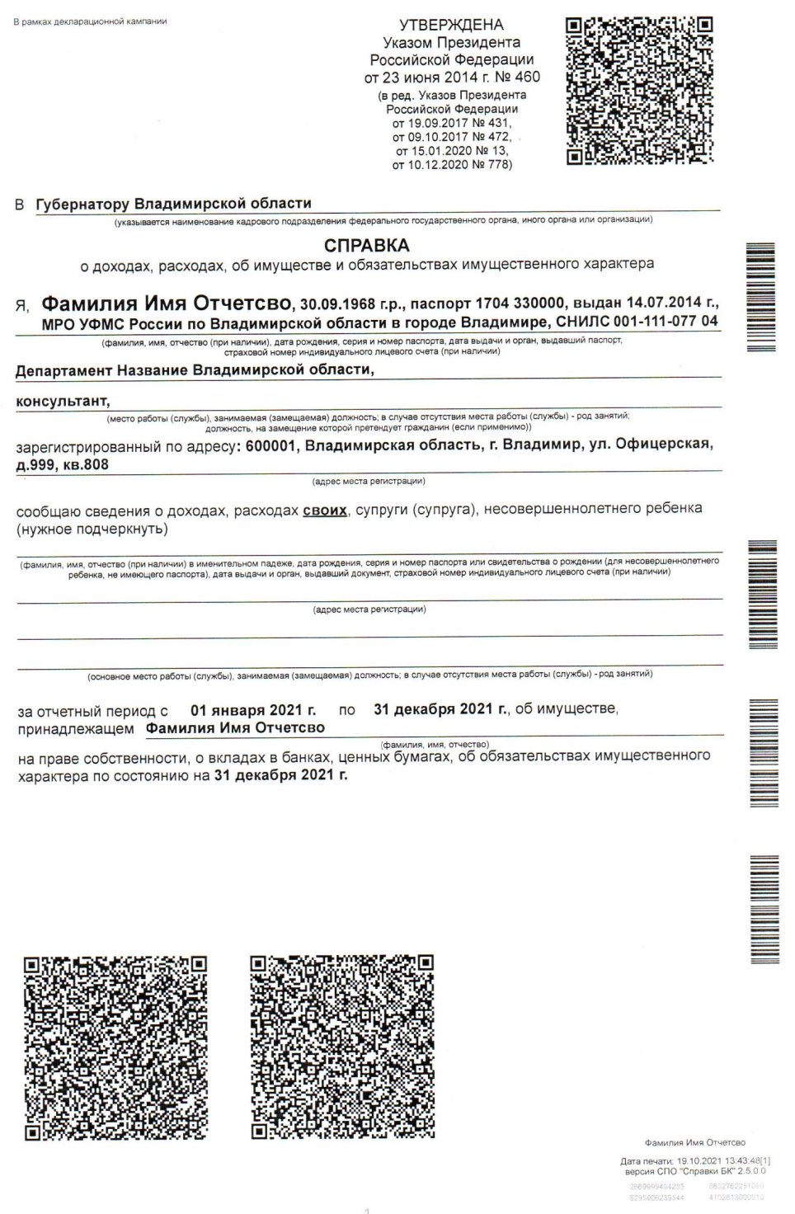
Пункт
38-39
Методических рекомендаций
Необходимо указывать свои персональные данные, а также персональные данные супруга (супруги) и несовершеннолетних детей в именительном падеже полностью, без сокращений и ошибок, в соответствии с документами, удостоверяющими личность.

Slide 3

ВСЕ доходы рассчитываются до вычета налогов!
Доход, полученный в иностранной валюте, указывается в рублях по курсу Банка России на дату получения дохода.
Пункты 40-66 Методических рекомендаций
п.4 - это общая сумма доходов, выплаченных в 2021 году в виде % по вкладам (счетам) в банках и иных кредитных
организациях, в том числе закрытых в отчетном периоде (как правило указана в справке Банка). НЕ относятся к доходу: бонусы, кешбеки.
п.5: Годовой доход на бирже это = сумма дивидендов (выплаты купонов по облигациям) и чистая прибыль от продажи ЦБ (отрицательный доход это- «0» доход) .
Отдельно указывается доход, полученный в отчетном периоде по каждому предыдущему месту службы (работы) (если в отчетном периоде происходила смена основного места работы), и также отдельно - от работы по совместительству либо по гражданско-правовым договорам.
Денежные средства, полученные служащим (работником), его супругой (супругом) в виде кредитов, займов, налогового вычета, возврата займа НЕ подлежат отражению в поле «Иные доходы», так как не считаются доходом. Движение (дарение) денег между членами семьи – не считаются доходом. Полная информация о денежных средствах, НЕ подлежащих отражению в разделе «Иные доходы», содержится в пунктах 63 и 64 Методических рекомендаций.

Slide 4
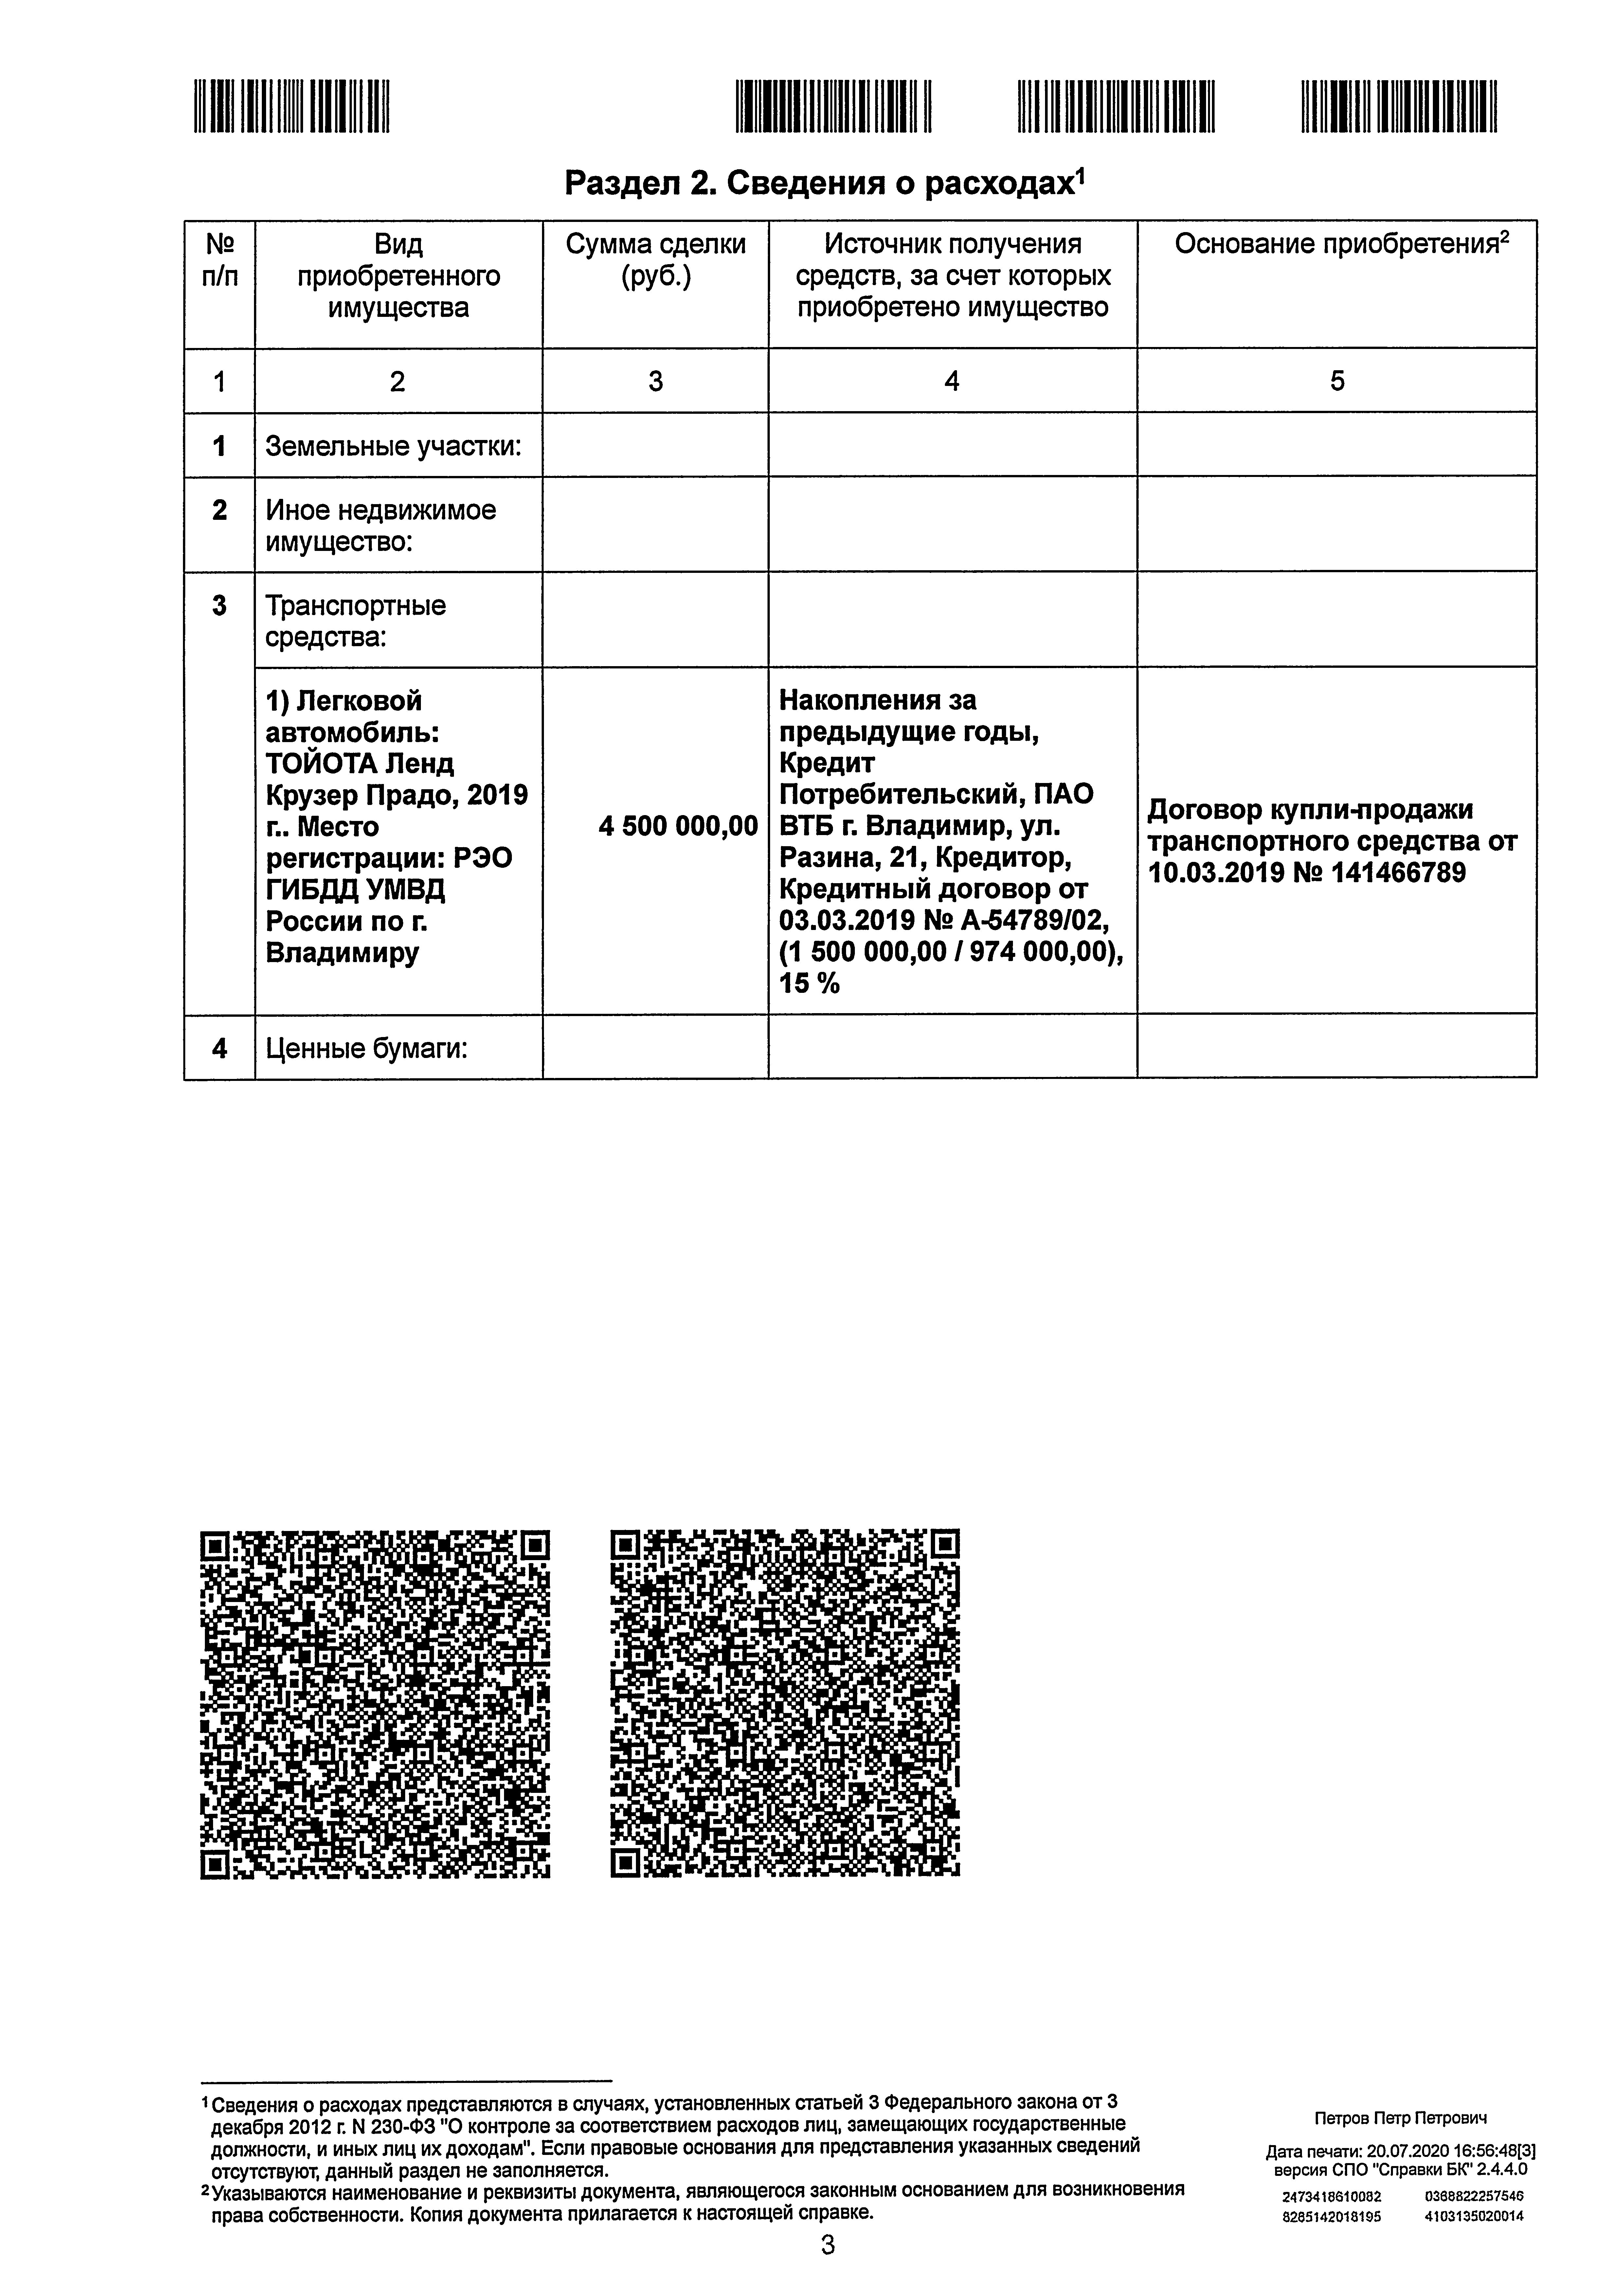

Пункты 67 – 80 Методических рекомендаций
Раздел заполняется ТОЛЬКО в случае, ЕСЛИ В ОТЧЕТНОМ периоде служащим (работником), его супругом и несовершеннолетними детьми совершена сделка (сделки) по приобретению земельного участка, другого объекта недвижимости ( в т.ч. по договору участия в долевом строительстве и использованием заемных средств), ТС, ЦБ, акций (и т.д.), и сумма такой сделки или общая сумма совершенных сделок ПРЕВЫШАЕТ общий (суммарный) ДОХОД служащего и его супруги (супруга) за ТРИ последних года, предшествующих отчетному периоду . При совершении нескольких таких сделок сведения указываются по каждой сделке отдельно. Доход несовершеннолетнего ребенка при определении общего дохода не учитывается. Не подлежит отражению информация о расходах лица до поступления на государственную гражданскую службу (работу).
Также заполняется в случае представления сведений в отношении гражданина, зарегистрированного в качестве ИП, - по соответствующей сделке (сделкам), совершенным в рамках предпринимательской деятельности.
В случае приобретения объекта имущества в общую долевую собственность раздел заполняется в справках обоих лиц (несовершеннолетних детей). При этом в графе «Сумма сделки» справок рекомендуется указывать полную стоимость объекта.
«Основания приобретения имущества»: ЕГРН № ..дата.. + реквизиты первоначального правоустанавливающего документа + К справке прилагаются копии данных документов!

Slide 5
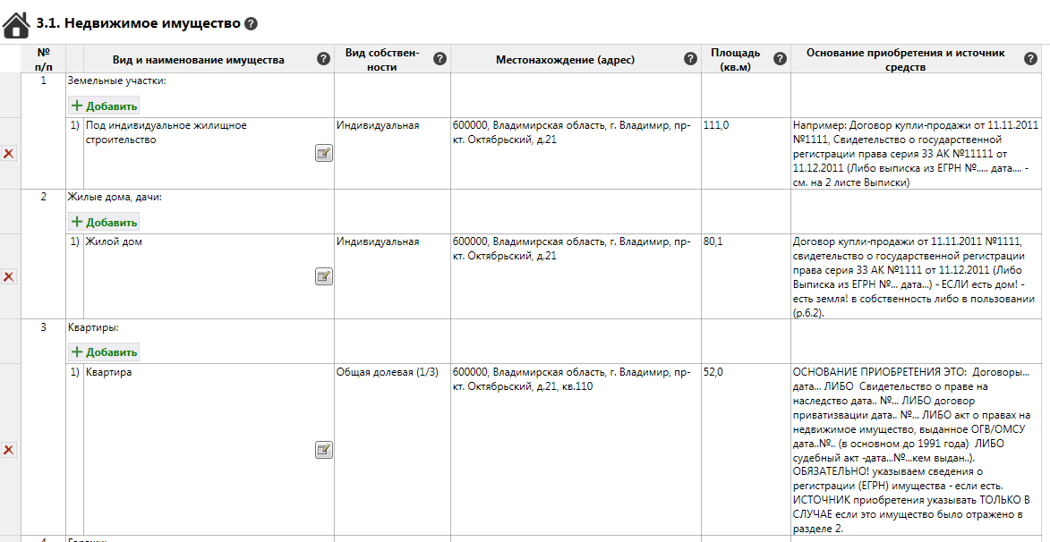

Пункты 81 – 103 Методических рекомендаций

Slide 6
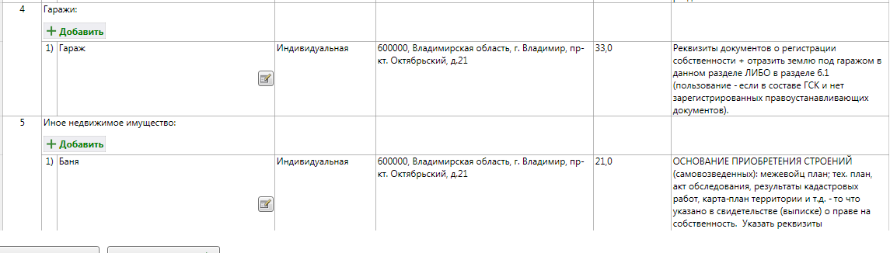
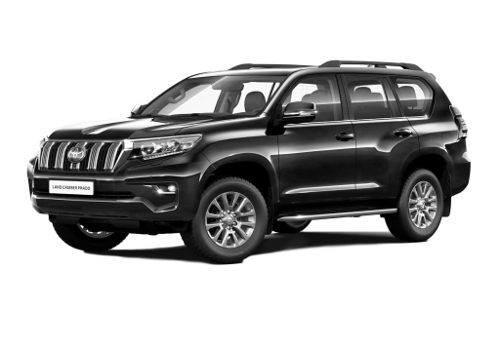
Пункты 81 – 103 Методических рекомендаций

Slide 7
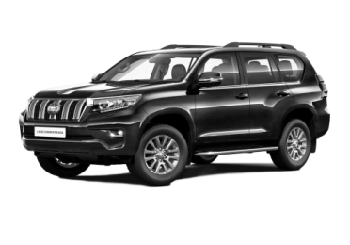


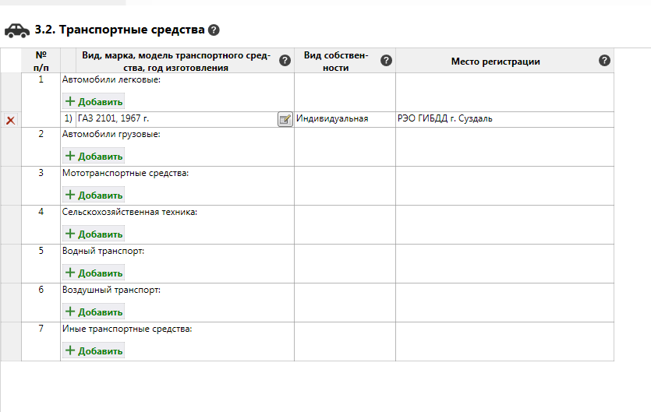
Пункты 104 – 109
Методических рекомендаций

Slide 8
Внимание! Цифровые финансовые активы, выпущенные в информационных системах, организованных в соответствии с иностранным правом, и цифровая валюта (любая) запрещены для лиц, указанных в Федеральном законе от 7 мая 2013 г. № 79-ФЗ.
Признак российских ЦБ – ISIN
(начинаются с буквы RU или SU)
Пункты 175 - 189 Методических рекомендаций
Правоотношения, возникающие при выпуске, учете и обращении цифровых финансовых активов (ЦФА), цифровой валюты (ЦВ) регулируются Федеральным законом от 31 июля 2020 г. № 259-ФЗ «О цифровых финансовых активах, цифровой валюте и о внесении изменений в отдельные законодательные акты Российской Федерации».
К ЦФА применительно к данному разделу относятся:
Денежные требования (н/р: английский вексель) .
Возможность осуществления прав по эмиссионным ценным бумагам (акции, облигации, опционы эмитента и российские депозитарные расписки)
Право участия в капитале непубличного акционерного общества (акции).
Право требовать передачи эмиссионных ценных бумаг.
Цифровая валюта (ЦВ) - электронные данные (цифровой код, криптовалюта -Bitcoin, Bitcoin Cash и др.) в информационной системе, которые предлагаются и (или) могут быть приняты в качестве средства платежа и (или) в качестве инвестиций, но при этом не являются денежной единицей РФ, иностранного государства или международной денежной/расчетной единицей.
Закон запрещает принимать цифровую валюту как средство платежа за товары, работы, услуги в пределах российской юрисдикции (разрешено только покупать и продавать ЦВ, брать и давать ее в долг, дарить, передавать по наследству)(п. 5 ст. 14 Закона).
Утилитарные цифровые права (УЦП) электронные сертификаты (купоны, ваучеры) на получение конкретных товаров и услуг в будущем.
По состоянию на 01.12.2021 операторы ИС для выпуска ЦФА зарегистрированных ЦБ нет (заявка Сбербанка на рассмотрении).

Slide 9
Пункты 110-132 Методических рекомендаций
Указываем ВСЕ открытые счета на 31.12.2021, в т.ч.:
счета с нулевым остатком по состоянию на отчетную дату;
счета, совершение операций по которым осуществляется с использованием расчетных (дебетовых) карт, кредитных карт, например, различные виды социальных карт (социальная карта москвича, студента, учащегося;
счета, открытые для погашения кредита;
вклады (счета) в драгоценных металлах (с указанием вида счета и металла.
Информация по счетам заполняется согласно справке банка. Счета, не подлежащие отражению в данном разделе справки, перечислены в пунктах 112 и 127 Методических рекомендаций.
Информация о наличии банковских счетов может быть получена у ФНС России (личный кабинет) или по ссылке: https://www.nalog.ru/rn77/related_activities/accounting/bank_account/.
Для счетов в иностранной валюте (металлических вкладов) остаток денежных средств на счете указывается в рублях по курсу Банка России на отчетную дату. Информация по адресу: https://www.cbr.ru/hd_base/metall/metall_base_new/.
Графа 6: оставляем пустой – ставим галочку . Либо заполняем, если движение денег по счету превышает общий доход служащего и его супруга за отчетный период и 2 предшествующих года + прилагается выписка о движении денежных средств по данному счету за отчетный период (запрашивается в банке), НО НЕ выписка о наличии в банке счетов.

Slide 10
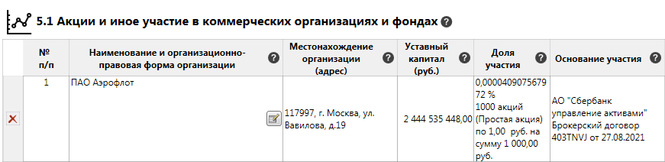
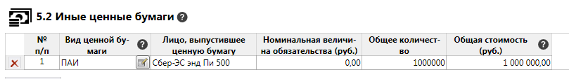

Пункты 133-142 Методических рекомендаций
Во что нельзя инвестировать:
Иностранные ценные бумаги, выпущенные нерезидентами и зарубежными структурами
Российские ценные бумаги, выпущенные иностранными филиалами
Еврооблигации
Депозитарные расписки, дающие право на владение ценными бумагами иностранного эмитента
Фьючерсы, если одной из сторон в них проходит нерезидент или зарубежная структура
Доли и паи в фондах, зарегистрированных в других странах, в активах зарубежных структур
Паи в российских ПИФах, инвестирующих средства в активы за пределами России, доли биржевых фондов ETF от иностранных компаний
Паи закрытых инвестиционных фондов, венчурных инвестиционных фондов, а также хедж-фондов
Доверительное управление активами в соответствии с законами иностранной страны
Структурные ноты
Договоры займа с участием нерезидента или зарубежной структуры
Кредитные контракты с иностранными банковскими учреждениями в других странах
Стоимость актива указывается на дату приобретения. Уставный капитал указывается в рублях по курсу Банка России на отчетную дату. Если законодательством не предусмотрено формирование уставного капитала, то указывается «0». Для получения информации об уставном капитале организации следует обратиться в соответствующую организацию.

Slide 11

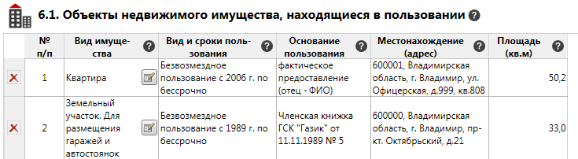
Пункты 143-153 Методических рекомендаций
Отразить прописку, если данная квартира НЕ в собственности служащего
В данном подразделе в том числе подлежат отражению объекты недвижимого имущества, находящиеся в пользовании зарегистрированного в качестве индивидуального предпринимателя лица, в отношении которого представляется справка.

Slide 12


Пункты 154-163 Методических рекомендаций
Кредитор

Slide 13
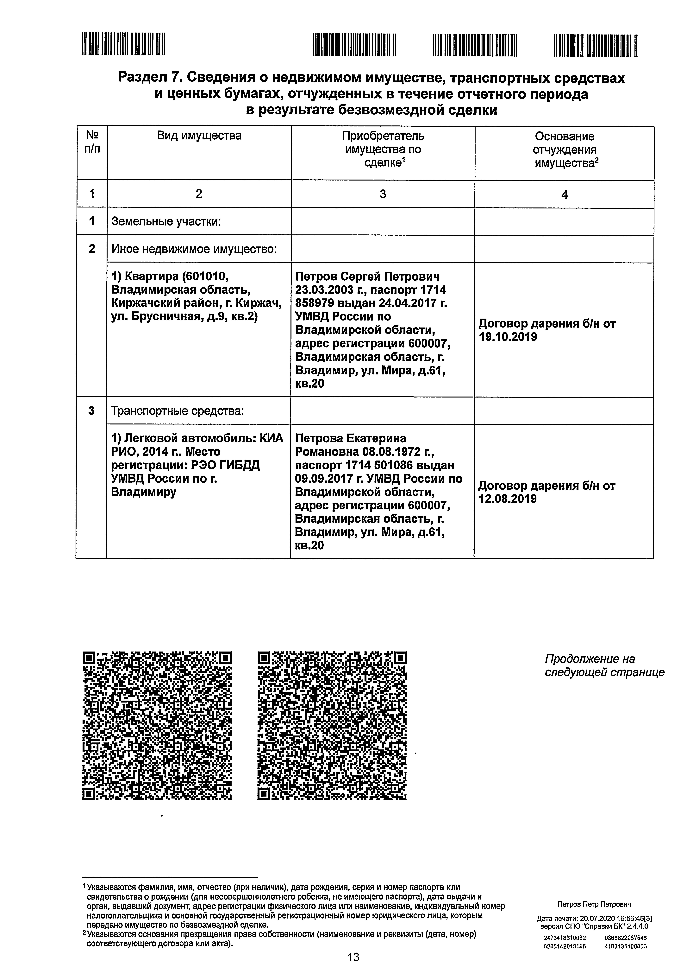

Пункты 164-174 Методических рекомендаций
Договор дарения от 11.11.2021 б/н
Договор дарения от 10.10.2021 б/н

Slide 14
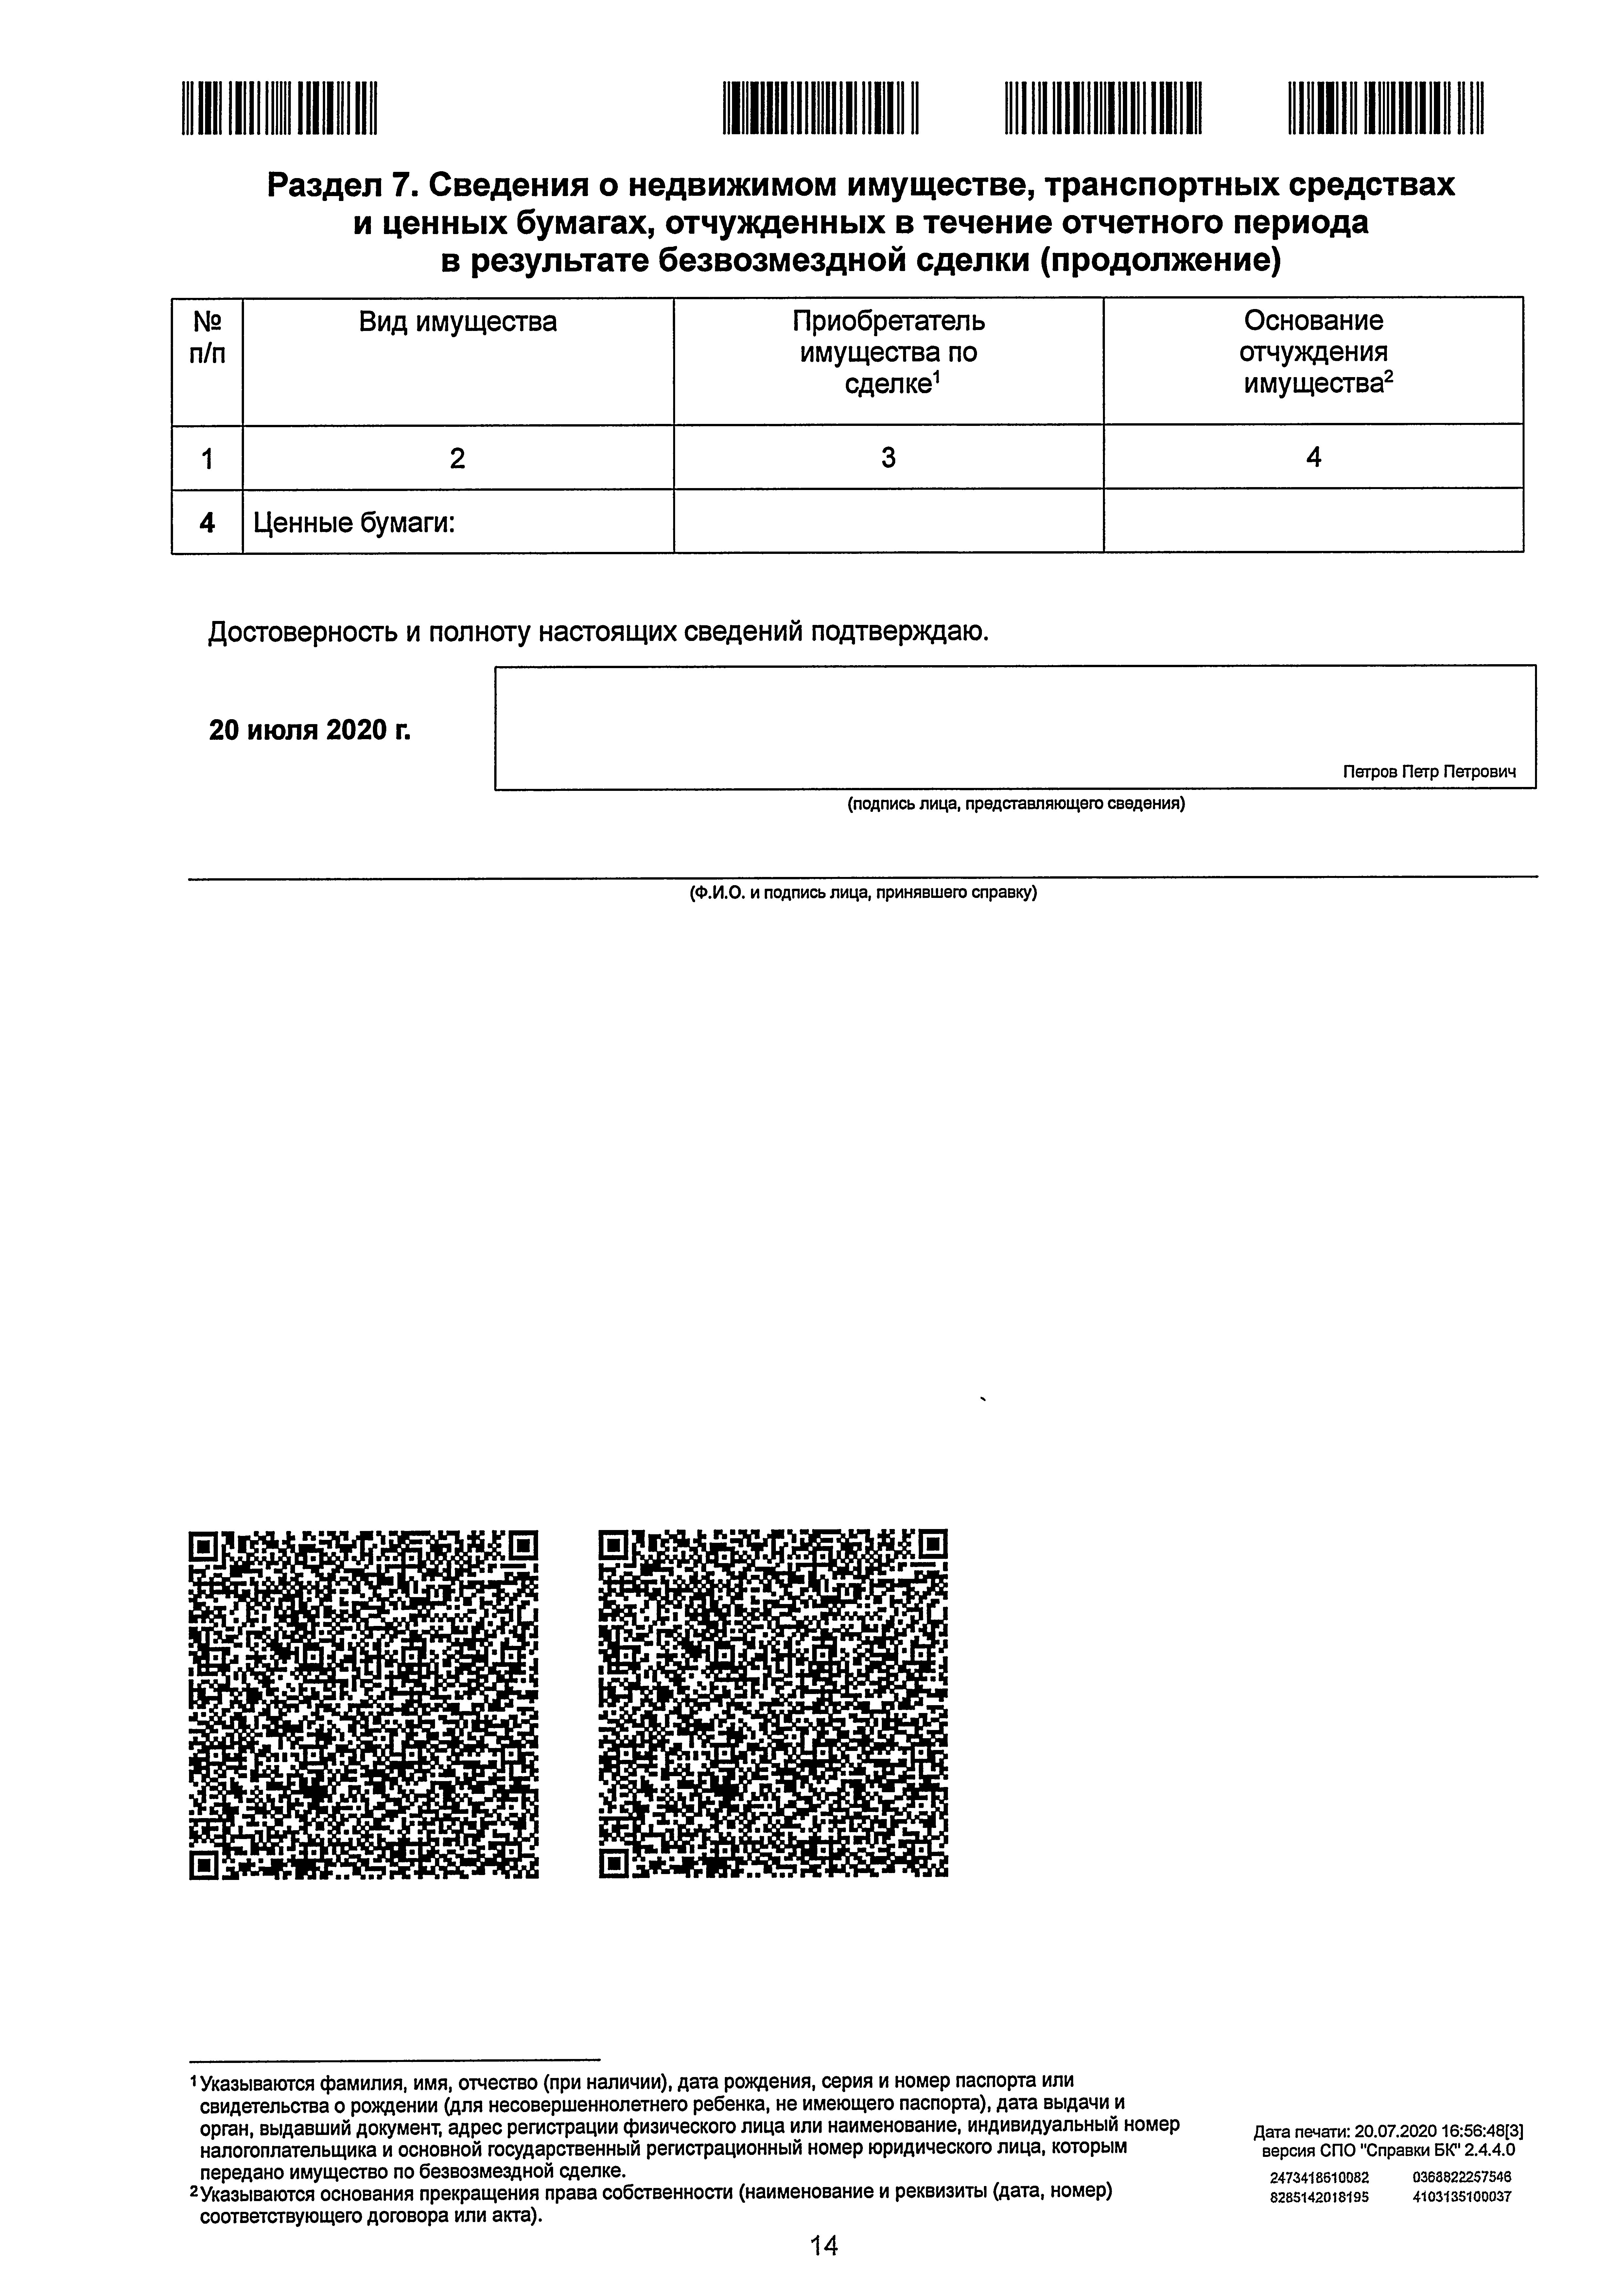


Slide 15

Сведения о доходах, об имуществе и обязательствах имущественного характера представляются по утвержденной Президентом Российской Федерации форме справки, заполненной с использованием специального программного обеспечения «Справки БК», размещенного на официальном сайте «Президента Российской Федерации».

Slide 16
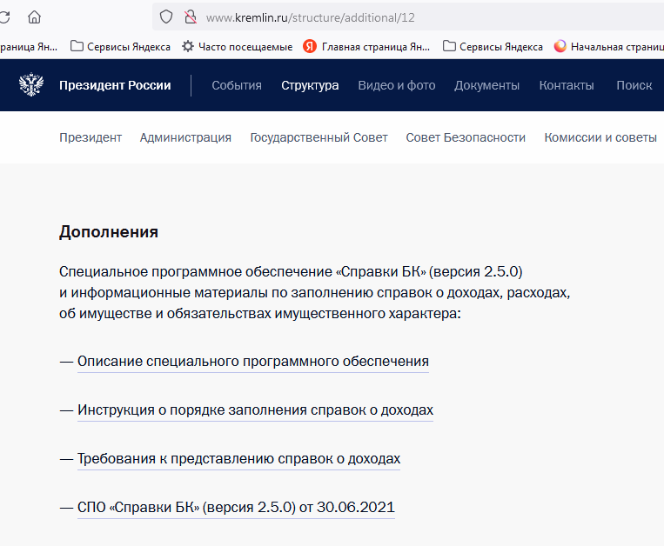
www.kremlin.ru

